Slide 1
瑞虎8上市全媒介投放方案
Proposal by iForce
.06.26

Slide 2
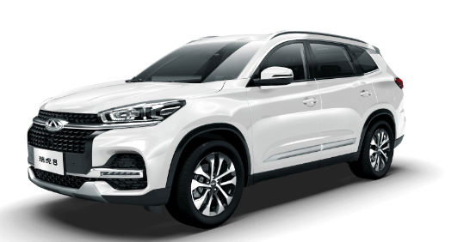
前期投放效果回顾
市场和品牌现状分析
全媒体执行战略思考
全媒体投放策略
广告项目投放建议
预算分配

Slide 3

瑞虎8上市4-6月阶段投放任务
提升
知名度
通过媒介传播使产品声量快速突围，
聚焦高度曝光及关注，站稳A-SUV市场

Slide 4
瑞虎8上市4-6月投放回顾
项目名称：奇瑞—瑞虎8上市项目
投放阵地：搜狐、新浪新闻、一点资讯、网易、今日头条、汽车之家、易车、爱卡、网上车市、优酷
合作周期：年4月28日—6月20日
投放形式：常规硬广
项目 | 媒体 | 投放周期 | 投放费用
瑞虎8上市 | 搜狐 | 4月28日-6月20日 | 3,425,662.50
 | 新浪新闻 | 5月2日-6月15日 | 2,207,182.50
 | 一点资讯 | 4月28日-6月20日 | 5,913,340.00
 | 网易 | 5月3日-5月31日 | 2,103,500.00
 | 今日头条 | 4月30日-6月15日 | 2,680,000.00
 | 汽车之家 | 4月28日-6月20日 | 2,900,000.00
 | 易车 | 5月2日-6月20日 | 8,380,000.00
 | 爱卡 | 5月24日-6月20日 | 1,200,000.00
 | 网上车市 | 5月23日-6月20日 | 2,200,000.00
 | 优酷 | 5月24日-6月20日 | 982,822.50
膨胀金额 |  |  | 31,992,508
媒体预算 |  |  | 20,459,120

Slide 5
瑞虎8上市4-6月投放回顾
本次项目实际投放周期年4月28日—6月20日，整体曝光总计1,340,401,346次，完成率118%，整体点击总计7,819,773次，完成率162%，超出总KPI值，点击率达0.58%，共收集线索60,547条。
其中，新闻资讯类媒体曝光点击效果相对较好。
媒体 | 预估曝光 | 实际曝光 | 曝光完成率 | 预估点击 | 实际点击 | 点击完成 | 点击率
搜狐 | 92,679,000 | 97,402,062 | 105% | 261,265 | 326,189 | 125% | 0.33%
新浪新闻 | 34,750,000 | 44,170,500 | 127% | 85,250 | 143,768 | 169% | 0.33%
一点资讯 | 143,438,000 | 185,323,941 | 129% | 2,516,820 | 3,507,179 | 139% | 1.89%
网易 | 220,000,000 | 228,989,421 | 104% | 248,000 | 375,189 | 151% | 0.16%
今日头条 | 48,850,000 | 55,096,736 | 113% | 238,650 | 735,650 | 308% | 1.34%
汽车之家 | 138,100,000 | 353,884,380 | 256% | 101,500 | 172,458 | 170% | 0.05%
易车 | 119,700,000 | 121,616,654 | 102% | 797,300 | 996,189 | 125% | 0.82%
爱卡 | 42,250,000 | 49,243,980 | 117% | 127,600 | 179,277 | 140% | 0.36%
网上车市 | 142,540,000 | 159,647,273 | 112% | 991,000 | 1,080,975 | 109% | 0.68%
优酷 | 43,681,000 | 45,026,399 | 103% | 349,448 | 302,899 | 87% | 0.67%
合计 | 1,025,988,000 | 1,340,401,346 | 118% | 5,716,833 | 7,819,773 | 162% | 0.58%
达成13亿高度曝光及关注，打开用户认知，提升用户兴趣

Slide 6
瑞虎8上市4-6月投放回顾
线索完成情况分析
媒体 | 搜狐 | 新浪 | 一点资讯 | 网易 | 今日头条 | 汽车之家 | 易车 | 爱卡汽车 | 网上车市
线索量 | 6,914 | 6,742 | 17,404 | 2,936 | 8,304 | 1,092 | 8,256 | 4,752 | 4,146
截止6.20日，收集上6万条销售线索

Slide 7
瑞虎8上市4-6月投放回顾
曝光数据完成情况分析
从展现成本综合来看，车垂媒体曝光贡献较高且展现成本较低。

Slide 8
瑞虎8上市4-6月投放回顾
点击数据完成情况分析
从点击成本综合来看，新闻资讯媒体点击成本最低且点击率效果最高获得更好的点击转化。

Slide 9
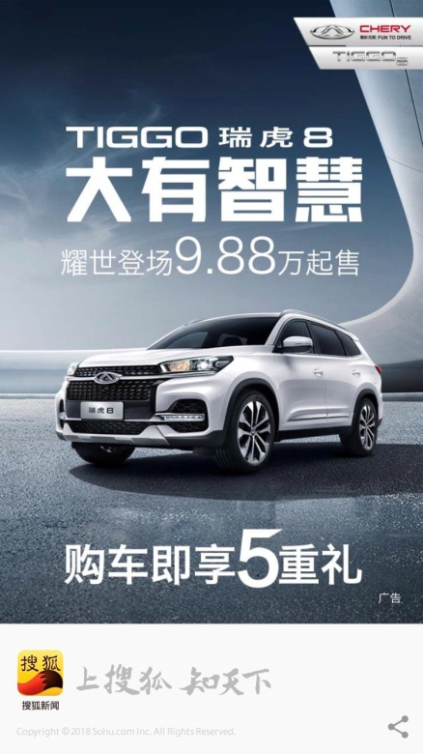
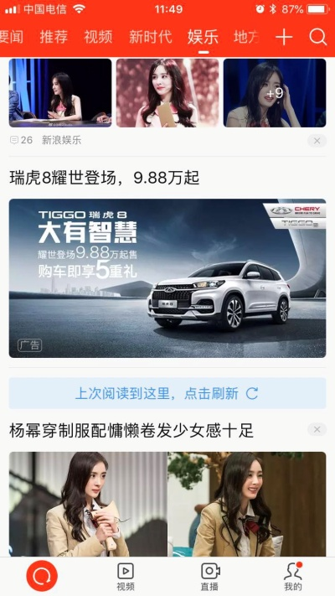
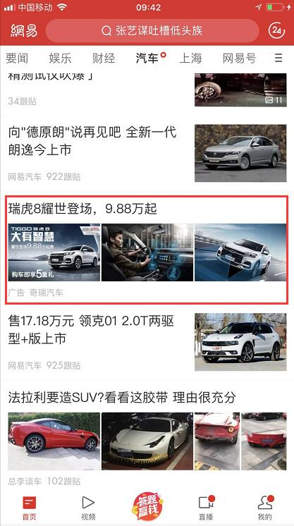
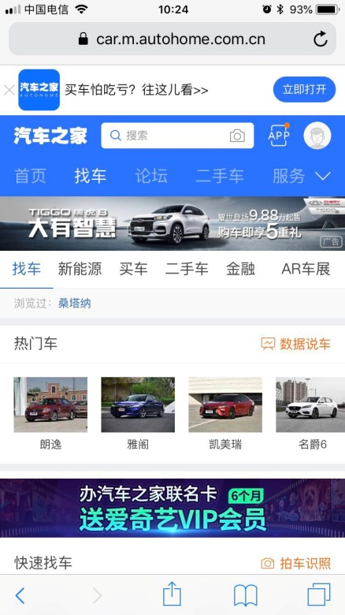
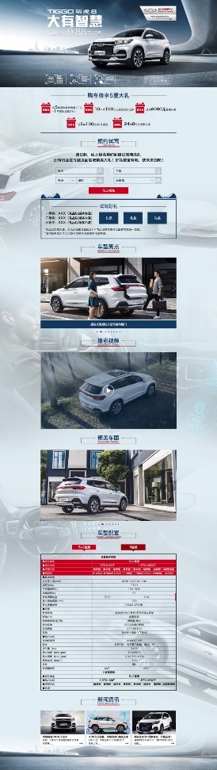

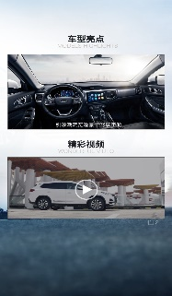
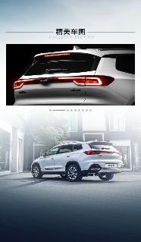
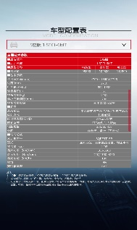
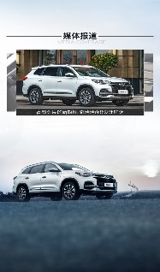
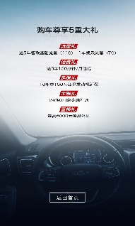
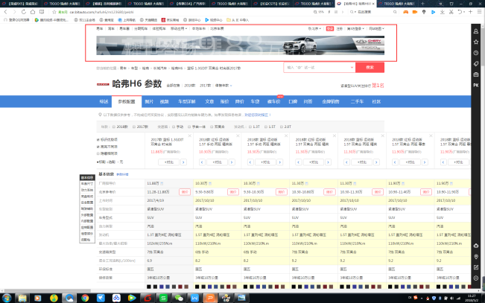
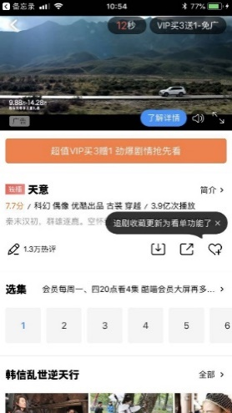
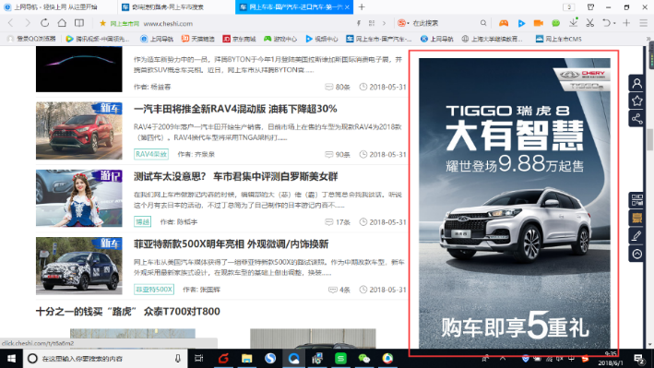
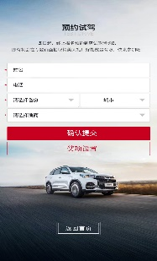
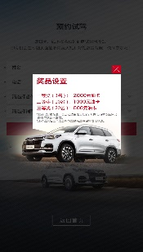
瑞虎8上市4-6月投放回顾
投放素材
落地页面

Slide 10
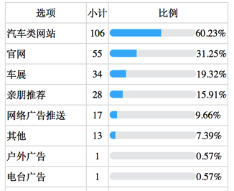
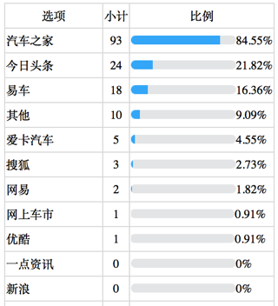
瑞虎8上市4-6月投放回顾
瑞虎8已购消费者情况分析
获知途径
获知途径具体媒体
从已购车消费情况来看，60.23%消费者获知途径为汽车垂直媒体，84.55%为汽车之家推送

Slide 11
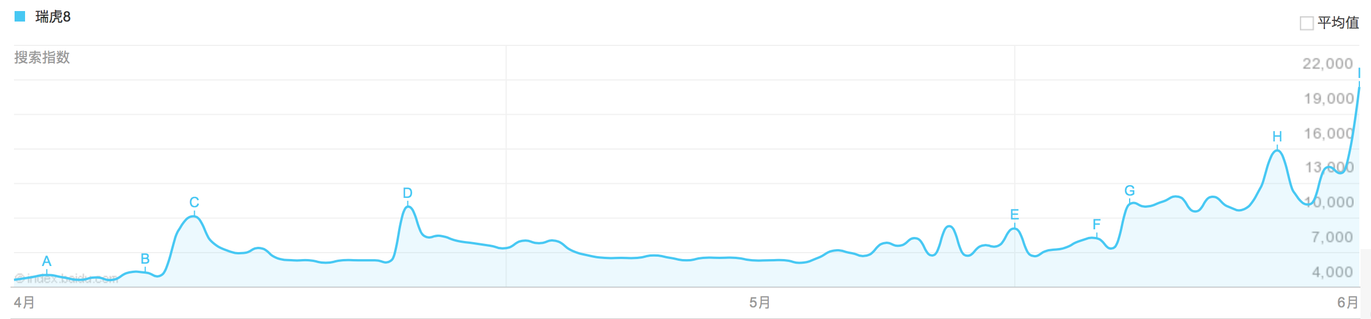
瑞虎8上市4-6月投放总结
瑞虎8上市项目4-6月份网络媒介投放2个月投放周期
整体曝光13亿，点击782万，CTR高达0.58%，收集上6万条销售线索
充分达成上市期高度曝光及关注，打开用户认知，提升用户兴趣的目标
瑞虎8营销周期百度指数持续上升，已经取得较好的营销效果

Slide 12
前期投放效果回顾
市场和品牌现状分析
全媒体执行战略思考
全媒体投放策略
广告项目投放建议
预算分配

Slide 13
行业-汽车行业2017年各媒介渠道花费概况
从汽车行业媒介投放看，互联网投放独占鳌头，户外媒体投资年增长率最高
数据来源：群邑《今年，明年》媒体趋势报告

Slide 14
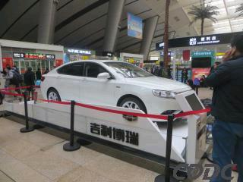

竞品分析-吉利 博越
配合博越新款首发在上市后3个月逐渐加大投放，上市前2个月以网络+电台为主，后2个月以户外投放为主；网络端主要投放汽车网站，新闻门户网站为辅；户外集中投放火车站、机场等出行场景；上市期主要传播点为“会智能刹车的SUV”，火车站以实物展示为主。
单位：万元
媒体类型占比
2016年3月
2016款博越上市
广告创意
户外:
网络:
数据来源：电视、电台、报纸（Adexpower），户外（CODC），网络（艾瑞）； 2016.2-2016.6

Slide 15
竞品分析-哈弗 H6
配合2017新款上市，在上市前后3个月逐渐加大投放，以电视投放为主，电台和互联网投放为辅；电视端主要投放央视，少量投放卫视及地方台；网络端集中投放汽车网站，少量新闻网站；上市期主打新款“安全性能“的卖点，品牌宣传与促销信息各占一半；宣传物料均绑定央视国家品牌计划。
媒体类型占比
单位：万元
2017年11月
2017款哈弗H6上市
广告创意
电视:
互联网:
数据来源：电视、电台、报纸（Adexpower），户外（CODC），网络（艾瑞）； 2017.10-.2

Slide 16


竞品分析-传祺 GS4
上市月投放较少，上市后3个月投放骤增，以电视投放为主，互联网为辅；电视端主要投放卫视，其次为央视，少量地方台；网络端集中汽车网站，其次为门户和视频网站；上市期维持产品“国际新派SUV”的核心品牌信息传播，物料重点突出2017新款“超牛，超越更牛“的配置升级，品牌宣传与促销信息融为一体。
单位：万元
媒体类型占比
2016年11月
2017款传祺GS4上市
广告创意
电视:
互联网:
数据来源：电视、电台、报纸（Adexpower），网络（艾瑞）； 2016.10-2017.2

Slide 17

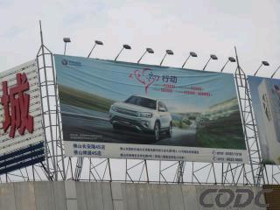
竞品分析-长安 CS75
配合新款长安CS75上市期迎来投放高峰，以电视媒体为主，网络为辅，少量户外媒体；电视首选央视进行全国覆盖，网络以车垂网站精准触达目标用户，其次为门户网站；广告创意以金融政策推广为核心，少量户外大牌提升区域曝光。
媒体类型占比
单位：万元
2017年2月
2017款长安CS75上市
广告创意
电视:
互联网:
数据来源：电视（Adexpower），户外（CODC），网络（艾瑞）； 2017.1-2017.5

Slide 18

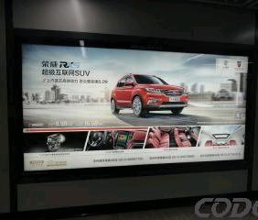
竞品分析-荣威 RX5
媒体投放集中于新款荣威RX5上市后一个月，电台+网络媒体为主进行区域渗透，少量电视及户外媒体辅助传播；电台以华东地区为核心，其次为西南地区；网络主投车垂媒体，辅以新闻门户及IT类网站；广告创意以“超级互联网SUV”为核心传播点，并有大量活动推广。
媒体类型占比
单位：万元
2017年4月
2017款荣威RX5上市
广告创意
电台:
互联网:
数据来源：电视、电台、报纸、杂志（Adexpower），户外（CODC），网络（艾瑞）； 2017.3-2017.7

Slide 19
竞品分析-总结
整体投放：各竞品配合产品改款上市均迎来投放高峰，在上市期集中发力，传祺GS4及荣威RX5在上市前一个月的投放亦占较大比重。
媒体类型：哈弗H6、传祺GS4及长安CS75均以电视投放为主，网络为辅；博越主要以公关活动为主，媒体投放数据不具参考价值；荣威则以电台为主，进行区域渗透强化。
媒体选择：电视媒体投放中，均选择央卫视进行全国覆盖；网络以车垂为核心，少量新闻门户网站投放；户外集中火车站、机场等出行场景。
广告创意：博越、传祺GS4及荣威RX5传播主题旨在突出各竞品在SUV市场的细分定位；哈弗H6绑定国家品牌计划进行宣传；长安CS75广告创意以金融政策推广为核心
竞品 | 吉利 博越（2016.2-2016.6） | 哈弗 H6（2017.10-.2） | 传祺 GS4（2016.10-2017.2） | 长安 CS75（2017.1-2017.5） | 荣威 RX5（2017.3-2017.7）
媒体投放量 | 852万元（公关活动为主，不具参考性） | 8,161万元 | 9,625万元 | 2,838万元 | 3,810万元
投放节奏 | 上市后3个月逐渐加大投放 | 上市前后3个月逐渐加大投放 | 上市月投放较少，上市后3个月投放骤增 | 产品上市前后3个月迎来投放高峰 | 上市后一个月集中投放
媒介类型 | 户外投放（49%） 网络（25%） | 电视占最大比重（78%），其次为网络及电台 | 电视媒体为主（69%），网络为辅（22%） | 电视媒体为主（70%），网络为辅（26%），少量户外媒体 | 电台（43%）+网络（41%）为主，少量电视辅助传播
媒体选择 | 户外集中火车站、机场等出行场景，网络主投汽车及新闻门户网站 | 电视端主要投放央视，网络集中车垂，少量新闻网站 | 电视主投卫视，其次为央视；网络集中汽车网站，其次为门户和视频 | 电视首选央视进行全国覆盖，网络主要为车垂+门户网站 | 电台以华东地区为核心；网络主投车垂媒体，辅以新闻门户及IT类网站
广告创意 | 上市期主要传播点为“会智能刹车的SUV”，火车站以实物展示为主。 | 品牌宣传与促销信息各占一半；宣传物料绑定国家品牌计划。 | 上市期维持产品“国际新派SUV”的核心品牌信息传播 | 广告创意以金融政策推广为核心 | 广告创意以“超级互联网SUV”为核心传播点，并有大量活动推广

Slide 20

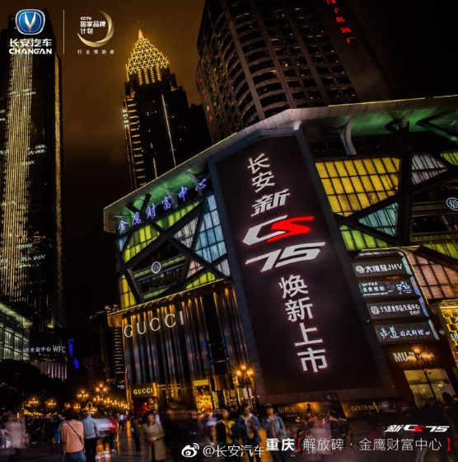

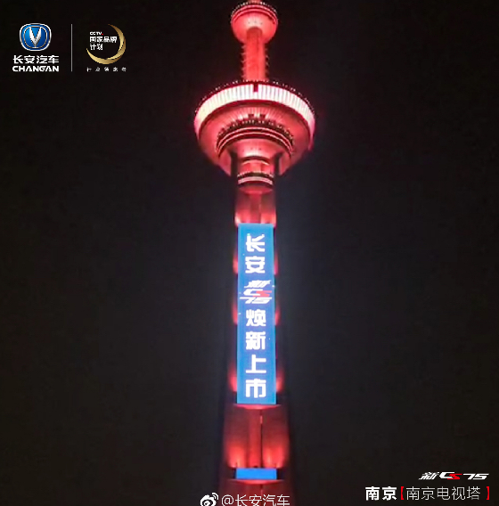
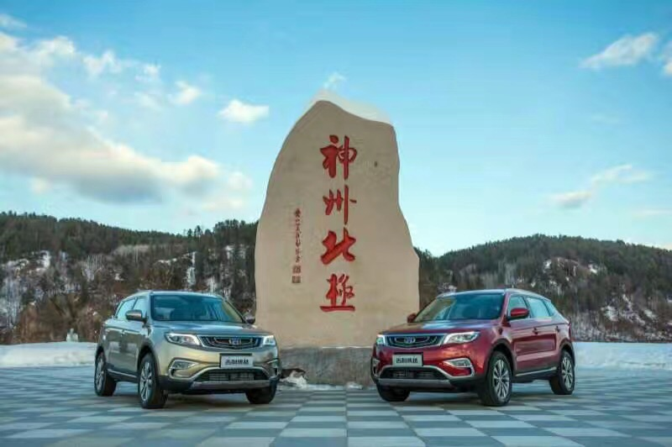


竞争环境升级
面对的问题与挑战：市场环境复杂，影响瑞虎8深化期核心诉求达成
硬广
产品上市推广周期中竞品投放均已超过千万级别
户外广告
内容合作
户外广告多在上市期选择地标性建筑，引爆上市话题，传播产品上市信息
内容合作形式丰富，植入IP，举办多样试驾与品牌活动，加大促销

Slide 21
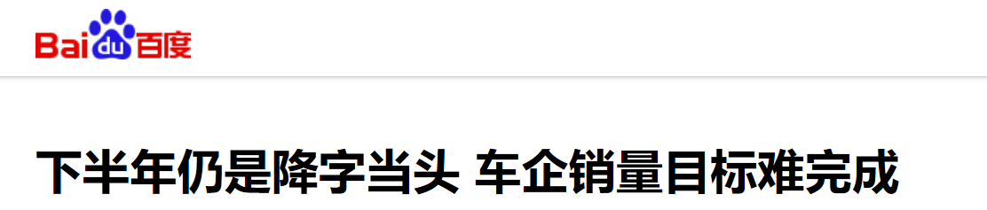
市场环境嘈杂
中国汽车市场竞争日趋激烈，数字营销成为车企做出应对的重要方式
电商营销：将线上电商（含自建）营销作为贴合用户消费方式的突破点
例：东风日产车巴巴、奔驰SMART天猫店
区域营销：加强对于区域市场的深耕，完成品牌传播之后的区域落地
例：区域线下看车团，垂直媒体区域团购活动
市场
竞争激烈
促进
销量提升
体验营销：将用户购车前的最后一步试驾体验，从4S店搬到日常生活中
例：滴滴试驾活动
精准营销：利用数据及技术的力量完成目标用户的精准沟通，提升整体营销活动的有效性
例：各大车企的DMP平台

Slide 22
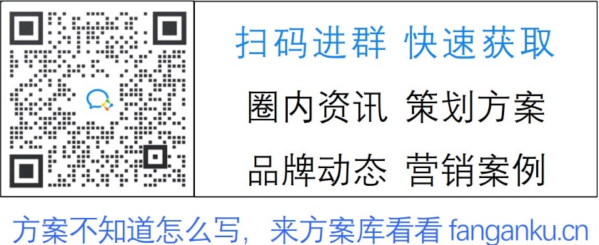
汽车品牌营销现状
形式多样
模式创新
竞争激烈
品效合一
渠道扩展
打破边界
+
+
Notes:
总结一下：2017年业已过半，汽车品牌数字营销现状就是：1. 形式多样，模式创新；2. 竞争激烈，品效合一；3. 渠道扩展，打破边界

Slide 23

瑞虎8深化期应持续保持热度 促进转化
03
01
内饰官方曝光
工业中心全球首秀
02
市场声量平平
引起较大关注
从4月瑞虎8上市到6月持续曝光，经历了2个月的时间，以达到较高的热度，百度指数提升明显
内饰谍照曝光
百度指数峰值低，事件爆点不足，未引起轰动效应
市场声量平平

Slide 24
启示：营销环境需求及用户诉求不断升级
纷繁复杂的营销环境
给我们的新车上市带来了更大的营销诉求
扩大入口增强曝光
广度
精度
深度
精准触达目标人群
内容合作，深度影响高意向购买人群目标受众

Slide 25

数字营销与传统营销整合
在用户视角看，线上线下的行为都是相互关联的。
但还有不少品牌，其传统营销和数字营销
从预算、策略到活动落实，却都还相互割裂。
在很多营销实战中，
数字营销和传统营销已经有机整合，
形成统一的用户体验优势。
通过数字的方式对传统营销方式升级，包括提升精准性、互动性和传播性等。
围绕内容和消费决策路径，传统和数字在同一目标下各司其职。
互联网与传统行业将深度结合，“线上”“线下”将越来越难以区分，逐渐融合为一体

Slide 26
前期投放效果回顾
市场和品牌现状分析
全媒体执行战略思考
全媒体投放策略
广告项目投放建议
预算分配

Slide 27
瑞虎8上市7-9月深化期任务梳理
消费者转化漏斗
认知
4-6月份投放已达成上市期传播目标
打开上端漏斗，提升认知和兴趣
沟通人群收拢，聚焦潜客人群渗透卖点
兴趣
了解对比
<7-9月份产品深化期>
目标
体验
聚焦核心人群，高效引导转化
顺应前期传播产生势能，造内容发声，促落地体验转化
转化
投放路径（渠道）优化补强
投放资源优化补强
投放创意优化补强

Slide 28


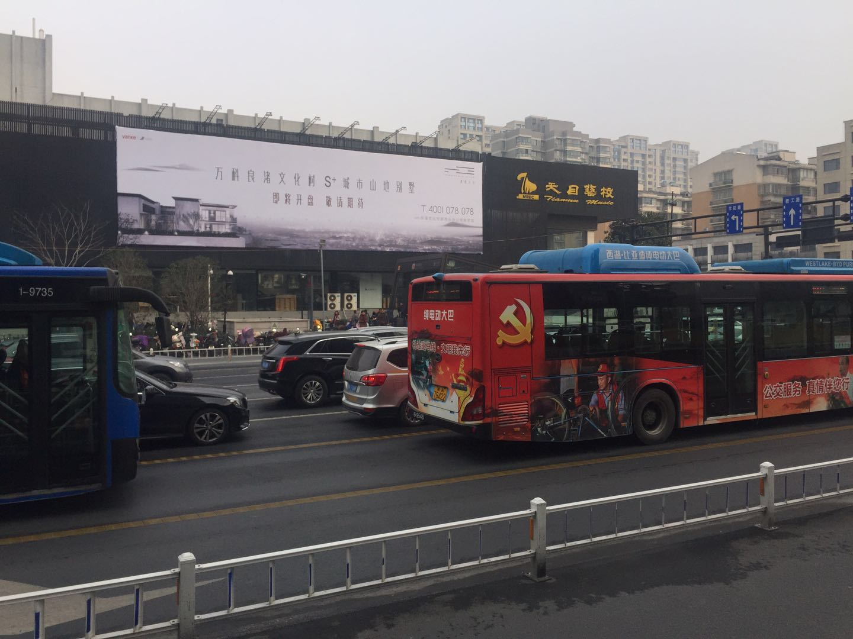


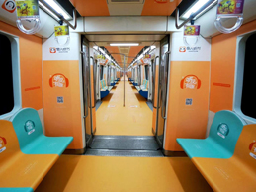
瑞虎8目标人群触媒习惯
扩充传播渠道补强，场景媒体分时段环绕投放占位
① 晨间时段-上班途中
② 午休时段
新闻资讯阅读资讯了解当下热点信息
在线视频看当下热剧热门综艺
6:00-12:00
12:00-18:00
0:00-06:00
18:00-24:00
③ 晚间时段-下班途中
信息分享，一路都在社交聊天
社交平台刷新当日热点，参与讨论
场景化用户触媒渠道涉及出行及楼宇电梯等诸多环境下的户外广告

Slide 29
目标人群触媒习惯
目标人群媒介接触上，互联网、户外媒体接触度最高，广播媒体偏好度最高
数据来源：CNRS 2017.1-2017.12

Slide 30
目标人群触媒习惯-网络媒体
浏览新闻、微信聊天、观看视频、网购及搜索是目标人群的主要网络使用行为
数据来源：CNRS 2017.1-2017.12

Slide 31
目标人群触媒习惯-户外媒体
户外媒体中，户外LED大屏接触度最高，火车站、机场及影院广告偏好度表现最优
数据来源：CNRS 2017.1-2017.12

Slide 32
目标人群触媒习惯-广播媒体
广播媒体，收听高峰主要集中在早晚高峰，早高峰最好；收听内容偏好交通、音乐及新闻
数据来源：CNRS 2017.1-2017.12

Slide 33
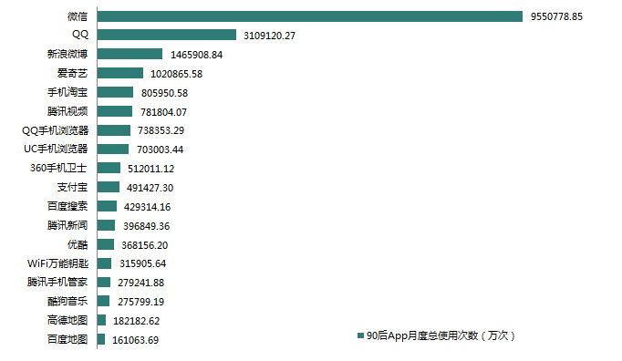
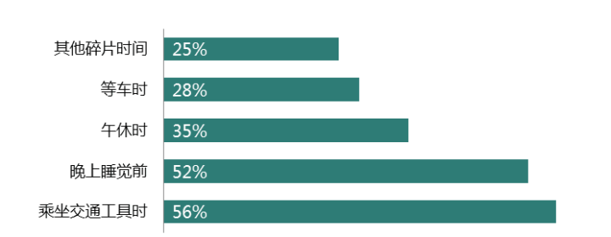
头部媒体和兴趣类媒体占领碎片化场景
App月度使用次数（万次）
视频服务
新闻资讯
APP使用场景分布
出行旅游
社交通讯
头部媒体：微信、爱奇艺
兴趣类媒体：今日头条、腾讯、高德地图
头部媒体是85后触媒刚需，流量集中；兴趣类媒体强吸引。

Slide 34
策略思考
网络时代，TA的时间呈现为碎片化状态
碎片的时间中，他们需要直观而打动人心的讯息

Slide 35
策略思考
有关于互联网及移动互联网的一切
如：手机、PC、平板、穿戴设备……
TA的生活
线上
线下
任何一个现实场景
如：家、公司、娱乐场所、车内……
核心课题：找到我们的TA

Slide 36
策略思考
TA的时间
24小时
现下社会，生活日渐紧凑
有限的时间内
TA都有详细的规划
核心课题：占领TA的时间

Slide 37
策略思考
时间的价值
1天、24小时、1440分钟、86400秒
固定的时间，每一次媒介的触碰都是难得的机会
核心课题：放大TA时间的价值

Slide 38
策略思考
瑞虎8上市全媒介思路
技数寻人
占领时间
放大价值
＋
＋

Slide 39
前期投放效果回顾
市场和品牌现状分析
全媒体执行战略思考
全媒体投放策略
广告项目投放建议
预算分配

Slide 40
奇瑞瑞虎8上市下一阶段核心营销策略
奇瑞瑞虎8上市下一阶段：7-9月
核心任务：借势上市营销机会，持续扩大上端开口；强化营销转化各阶段漏斗
背景
上一阶段已取得良好的效果
市场环境复杂
核心策略
成功手段延续，夯实效果转化
增强营销支撑，多渠道广泛覆盖
延续
转化
增强
多渠道

Slide 41
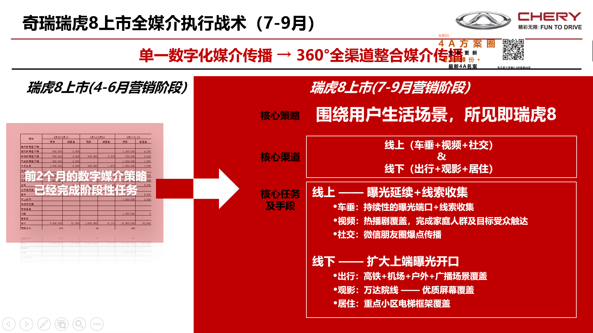

Slide 42
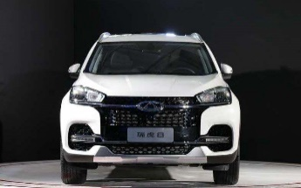
奇瑞瑞虎8上市（7-9月）全媒介资源
线上
户外
出行
广播
生活
汽车垂直、汽车相关APP
视频媒体
社交媒体
院线贴片
小区框架
写字楼框架
重点城市户外覆盖
户外大牌
公交站台
重点城市及省份覆盖
高铁
机场

Slide 43




奇瑞瑞虎8上市（7-9月）全媒介传播渠道
瑞虎8从上市期到深化期转化，从强曝光到深度沟通用户
以产品内容为核心，以渠道为触手，多屏联动，多场景整合
内容定制化
我们利用高质量的线索平台建立产品和消费者之间的关联
聚焦高质量线索平台
产品
受众
渠道多元化

Slide 44
前期投放效果回顾
市场和品牌现状分析
全媒体执行战略思考
全媒体投放策略
广告项目投放建议
预算分配

Slide 45












奇瑞瑞虎8上市（7-9月）媒介资源-渠道扩充
全渠道引流，助力销售
新闻社交类平台内容沟通
大流量曝光以内容孵化潜在需求者，提升产品知名度同时引导消费者留资
线上
信息收集
线下多渠道
释放产品信息
线上
内容沟通
聚焦垂直媒体引导高留资
购车链路全面覆盖消费者，利用新车试驾，购车优惠等信息吸引消费到店体验
时间空间全方位释放产品信息
利用广播、院线、小区广告、高铁、机场等渠道实现目标人群的碎片时间覆盖和7-9月份暑期档的出行方式覆盖

Slide 46

7-9月份时间节点分析
暑期档+出行季

Slide 47
奇瑞瑞虎8上市（7-9月）媒介资源-线上
聚焦垂直媒体，包围汽车消费者线索收集资源
新闻社交全路径创意内容关联，聚焦用户关注
IP热剧大剧贴片包断，紧追热点释放产品信息
垂直
<产品深化期>
目标
资讯
聚焦核心人群，高效引导转化
视频

Slide 48
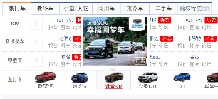
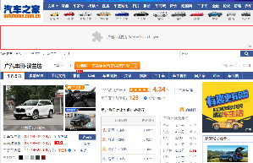

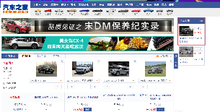
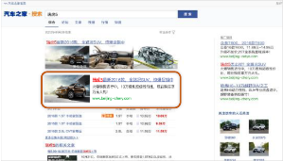
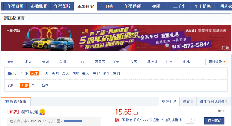
奇瑞瑞虎8上市（7-9月）媒介资源-垂直媒体
总结4-6月份投放效果继续聚焦垂直媒体，包围汽车消费者线索收集资源
精准锁定
拦截
竞品
PC+移动双端覆盖
车型导购
首页、车系页筛选位置
首页焦点图、推荐文字链
长测车合作
超级试驾员产品合作
内容页试驾引导
竞品详情页、对比页、报价页硬广拦截
信息获取
竞品直击
+
车型对比
车系、车型页、报价频道、对比频道广告推荐位置
搜索应对
搜索结果页第二位
拦截竞品用户关注
获取报价
报价页硬广传播金融方案及优惠活动

Slide 49

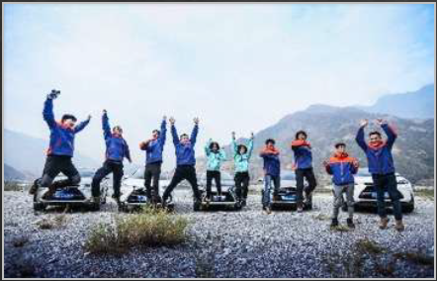
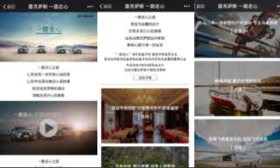
奇瑞瑞虎8上市（7-9月）媒介资源-新闻资讯类媒体
新闻资讯类媒体创意内容关联 聚焦用户关注
线上曝光传播推广
通过优质广告位曝光和品牌专区展示，告知并招募用户参与摄影活动
线下活动落地
通过活动，让参与用户体验K8大七座优势，感受性能及品质，植入用户产视频内容
后续传播
新闻资讯类媒体平台内优质内容位置推送，城市专题页面产出，地方KOL传播，UGC内容软性触达用户需求
——专题活动及招募
——团队体验
——线上传播推广
营销入口，一键招募
定制路线，产出内容
结合内容，二次传播

Slide 50

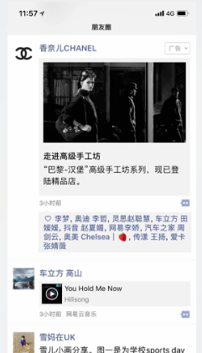




利用微信feeds广告进行活动曝光，准确找到车主，收集用户信息
扩大影响力
精准覆盖目标用户
人群定向 标签定向
地域定向 核心及优质城市定向
奇瑞瑞虎8
腾讯社交广告
全年消耗预算高达
4亿+元
根据传播主题及产品目标用户，选择合适标签，精准锁定
覆盖特定区域内所有用户，可对标签定向人群进行补充覆盖
H5网站集客
微信广告
全年总消耗超过
2亿+元
奇瑞瑞虎8

Slide 51
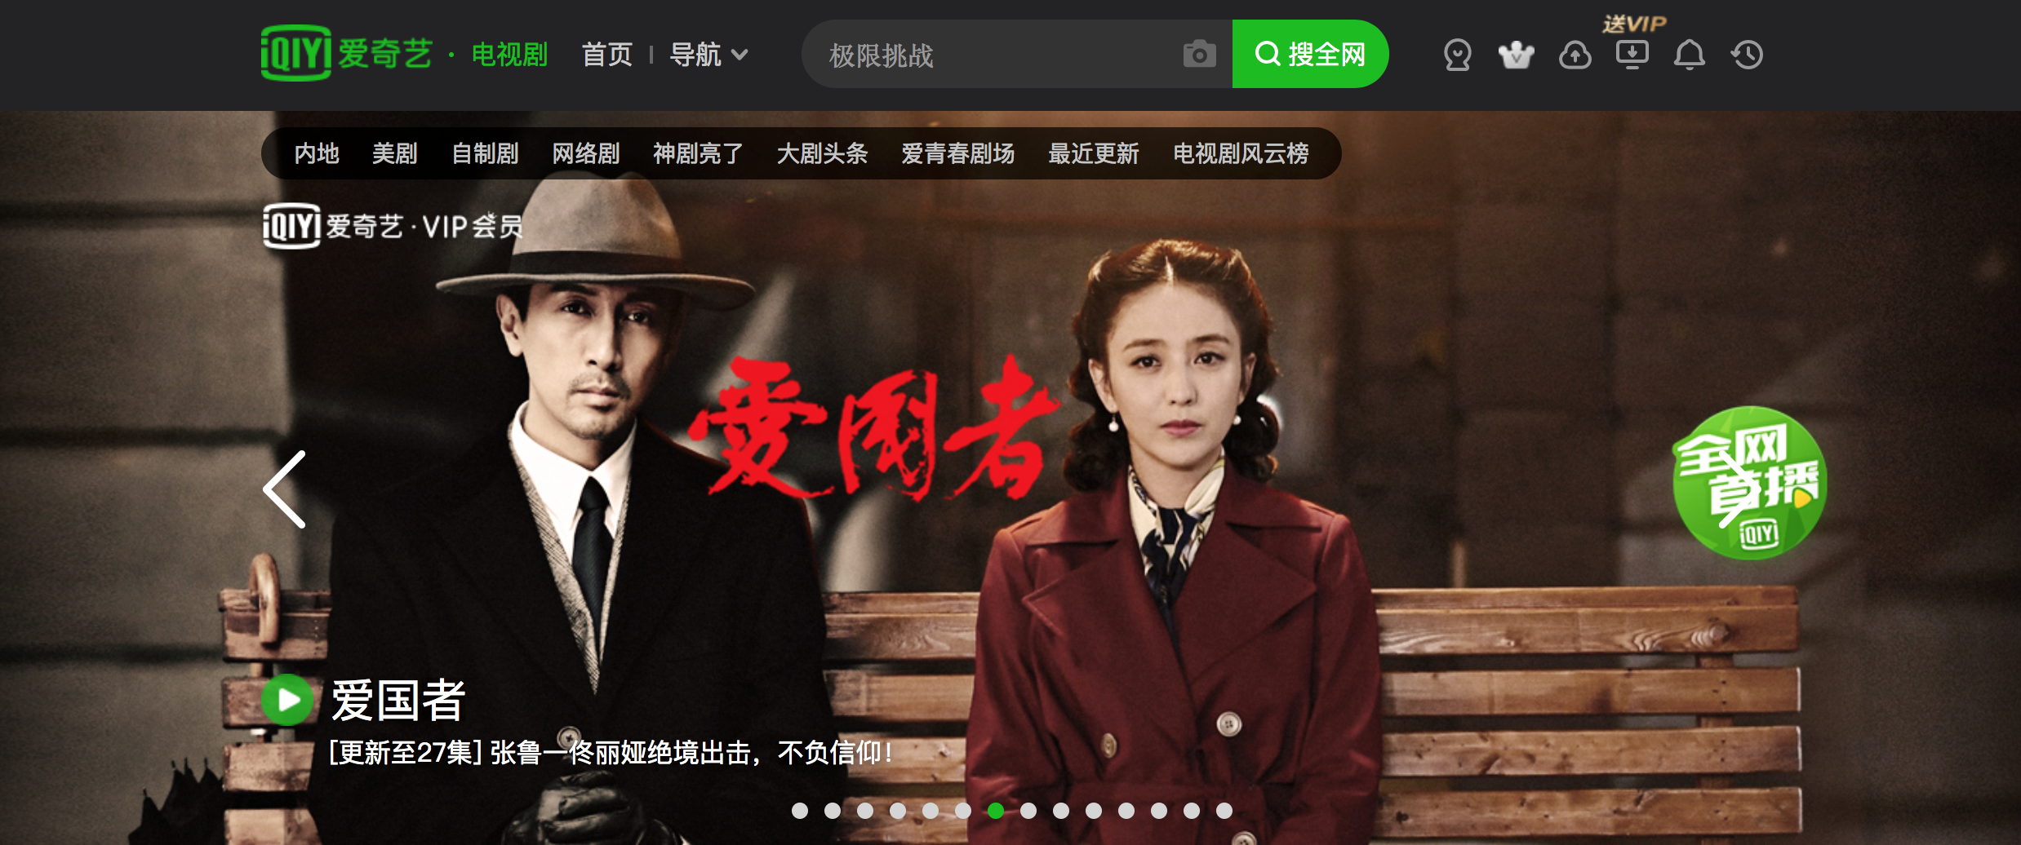

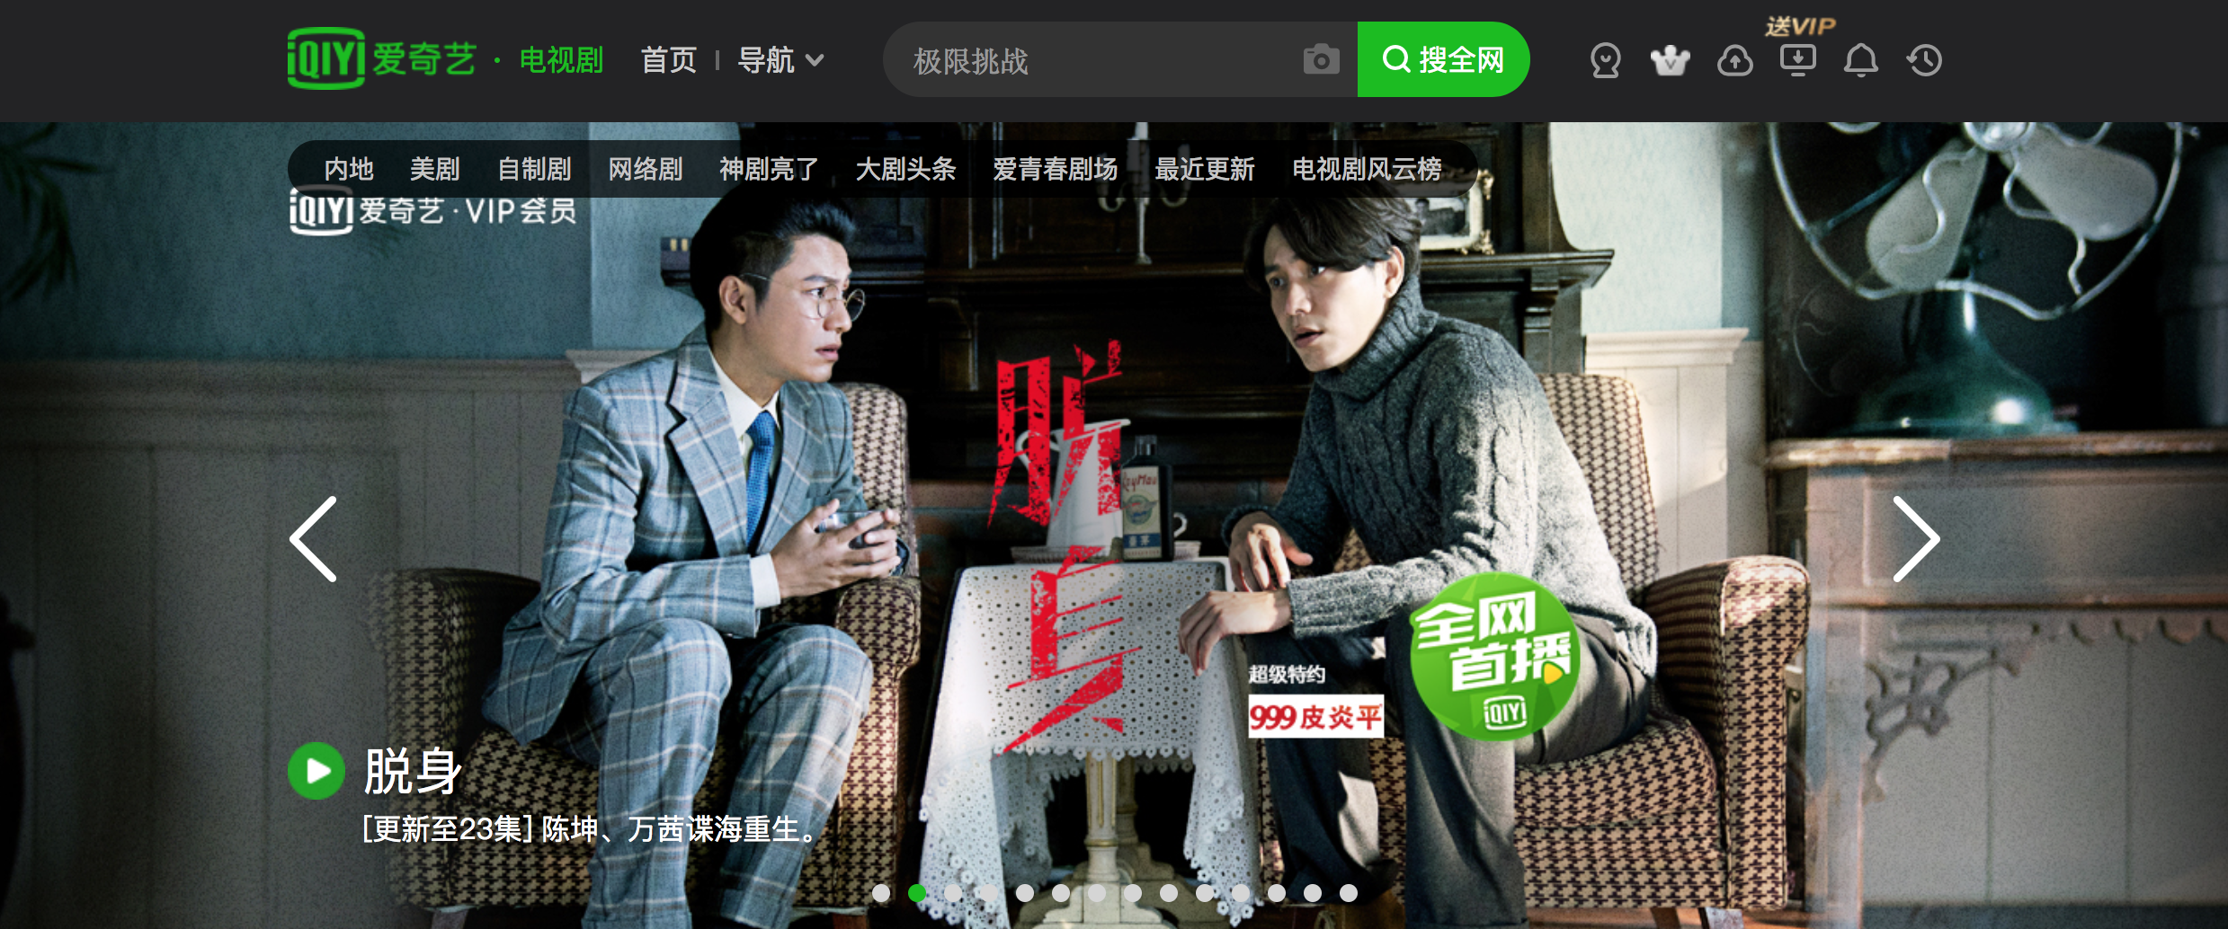
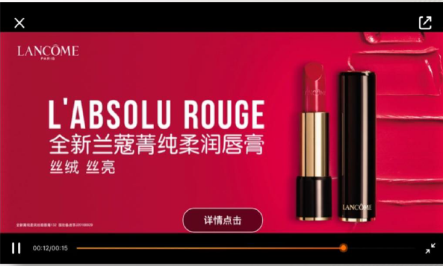
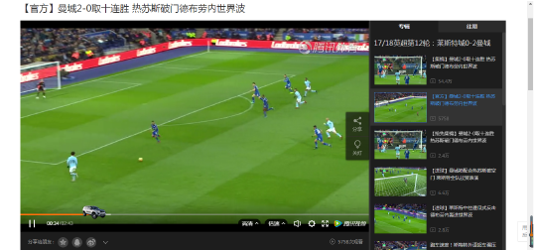
奇瑞瑞虎8上市（7-9月）媒介资源-视频媒体
与视频媒体合作，结合世界杯热点，整合相关视频资源并融入品牌TVC
结合贴片包段及创新植入强化产品记忆度
视频资源贴片包段
创新形式植入内容
绑定媒体IP大剧热剧视频内容包段投放贴片，覆盖高关注内容获取流量溢出
创意结合IP内容展示，延IP传播效应
创新形式植入内容观看场景，高度关联内容输出产品特点
辐射视频媒体会员人群，提升曝光覆盖效率
18年爱奇艺重点推荐IP大剧热剧
15秒视频贴片
异形进度条

Slide 52
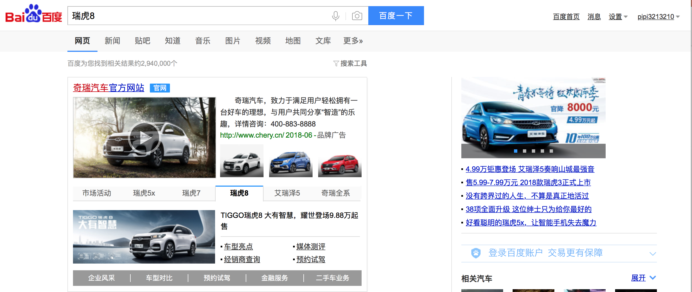
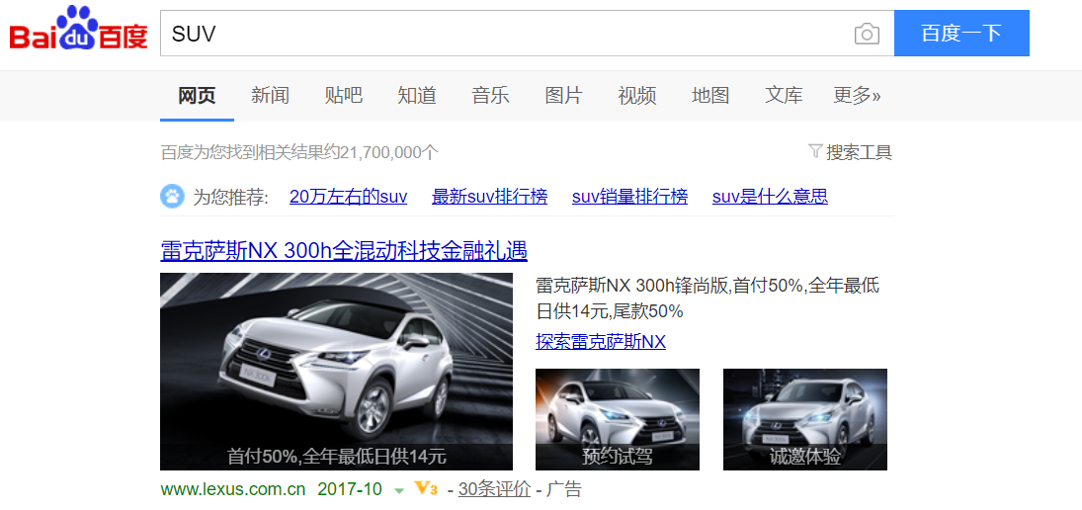







奇瑞瑞虎8上市（7-9月）媒介资源-百度搜索
品牌专区
关键字
搜索媒体
通用词、活动词、产品长尾词
匹配不同创意，保持1-3位排名，确保人群触达
竞品词+竞秀焦点样式
多维度优势输出打动竞品用户
品牌词/产品词+百度全系列品牌专区创意呈现
联动线下营销活动设置模块，为活动导流

Slide 53
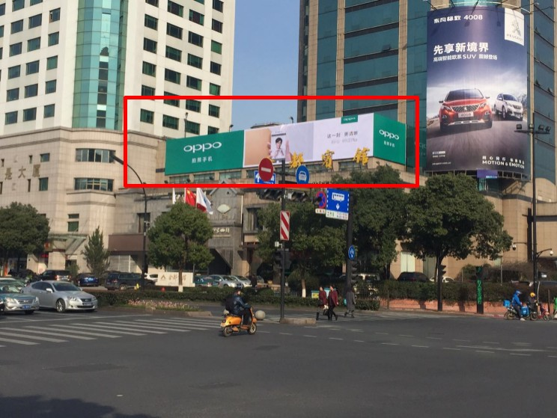
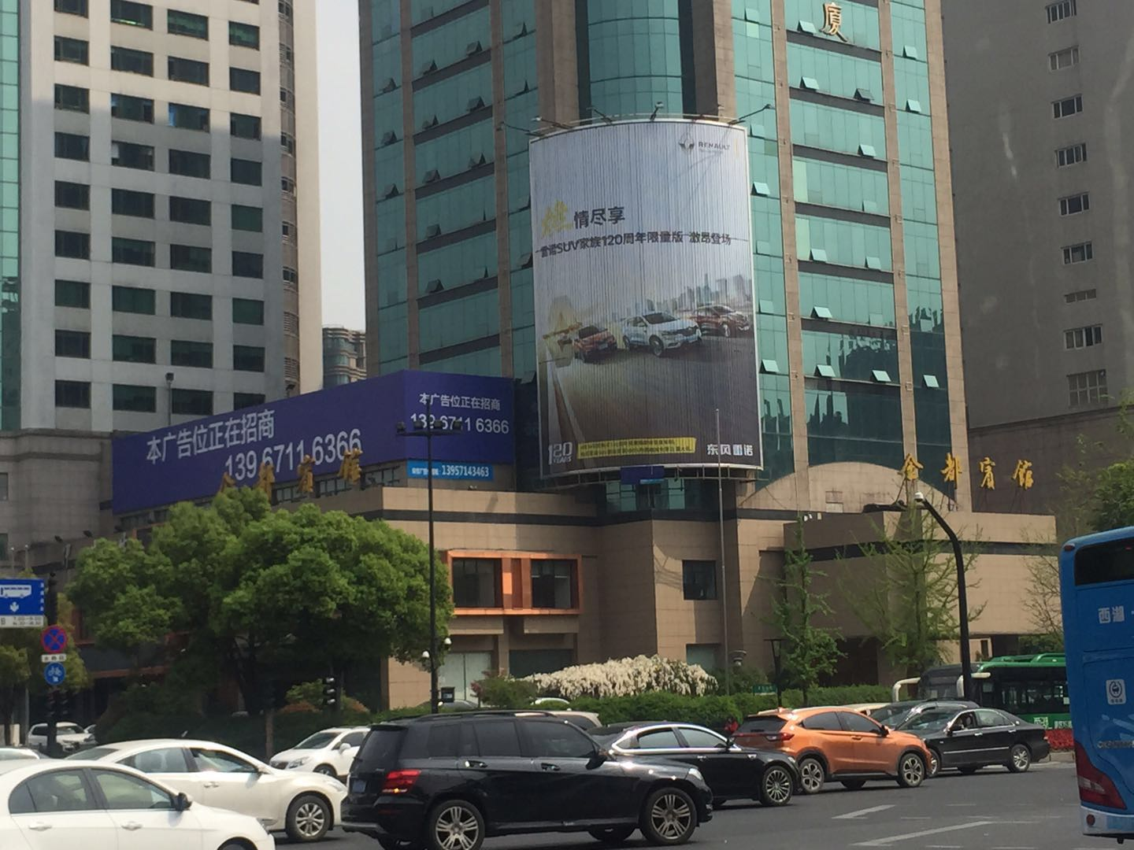
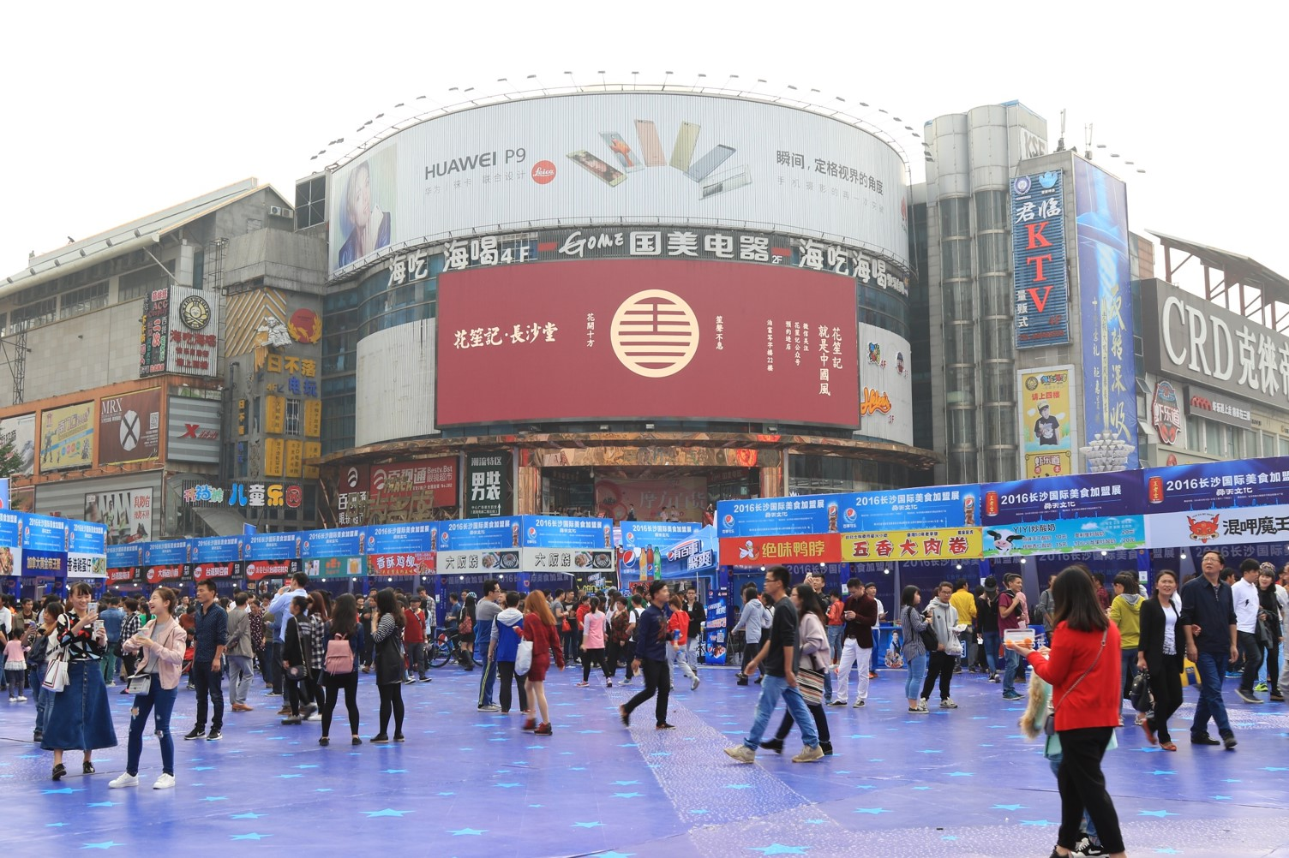
奇瑞瑞虎8上市（7-9月）媒介资源-户外
针对瑞虎8销售重点城市进行户外广告覆盖
选取人流密度大，车流集中的地标性繁茂地段扩充线下广告形式引流到店

Slide 54


Slide 55


奇瑞瑞虎8上市（7-9月）媒介资源-户外
大话题
公交站台人流量高，易产生热门话题，且
紧贴目标受众因此广告投放选择公交站台
热吗？来打开车门
强互动
利用体感操作，按照提示打开瑞虎8车门，
即刻吹一阵冷风，为高温天气中的人们送来清凉
深体验
简单的互动，给用户留下产品印象，
让用户自发进行二次乃至三次传播
瑞虎8送清凉互动活动
——公交站台LED互动广告

Slide 56








奇瑞瑞虎8上市（7-9月）媒介资源-户外
线下活动线上进行二次传播
微信朋友圈进行事件即时传播
互动广告投放时通过微信朋友圈即时传播，迅速扩散传播信息，激发用户好奇心，引起用户关注
1
热吗？来打开车门
微博话题互动，扩大传播范围
结合高温热点，制造微博话题#今天你热吗##瑞虎8送清凉公益行动#等，引发用户讨论，扩大传播范围
2
联手抖音发起互动挑战
联合抖音发起#公交站蹭空调#话题，将用户互动视频进行二次传播，同时吸引其他用户模仿参与，
3

Slide 57

奇瑞瑞虎8上市（7-9月）媒介资源-出行
根据7-9月份暑期出游季，辐射高铁、机场等出行路径
拦截出行必经之地，增强传播记忆点，引流到店
高铁机场广告特点
1、必经之地-不可回避，拦截传播
（到达率高达84%，品牌记忆效果高达80%以上）
2、平行视角-人体最佳视角，高到达媒体
（高频次到达，重复观看深化品牌记忆）
3、半封闭空间-超长媒体接触时间
（给予品牌与媒体充分的接触时间）
4、多点阵列-包裹排列，重复记忆
（给受众带来最真实的视觉体验，为企业营造身边的品牌声音）

Slide 58



奇瑞瑞虎8上市（7-9月）媒介资源-出行
选择头部出行类媒体，利用LBS定向技术，定向高意向目标人群日常及出行轨迹曝光，并引导线下体验
高德地图
LBS定向包围用户出行轨迹
基本
信息
重点城市
三口家庭
消费
能力
中产阶级，有房
房价在城市平均水平及以上
活跃
场所
最近一个月到过机场/火车站大于一次
最近一个月到幼儿园大于5次
潜在
购车
需求
最近一个月去过汽车4S店
最近一个月去过二手车交易市场
使用汽车资讯、交易类app
使用年限与公里数较长的低于瑞虎8车主人群
400个维度的基于位置画像标签

Slide 59







奇瑞瑞虎8上市（7-9月）媒介资源-广播电台
增加广播电台投放，扩充不同投放渠道，力求广泛覆盖目标人群
引入乘车人群车载电台广播释放，对象广泛，传播迅速，功能多样，感染力强
广播可释放眼球的特点尤为适合移动人群的收听。随着汽车的普及，城市的扩大，交通的堵塞，人们在交通工具上收听广播的机会越来越多。90％的开车族会在开车的时候收听广播。并且价格相对较低，覆盖面广，性价比高。

Slide 60






奇瑞瑞虎8上市（7-9月）媒介资源-生活
辐射用户生活场景各个角落，强化产品优势感知
进入消费者的认知圈，增强产品考虑度，促进转化
小区+写字楼框架&电梯电视
万达院线展车+自动售票机屏幕+电影贴片广告投放
目标人群高度契合
辐射用户生活办公场所
精准覆盖
观影人群
辐射大厅
流动人群
灵活选取
热门档期

Slide 61


奇瑞瑞虎8上市（7-9月）媒介资源-生活
电影院线广告
针对重点投放期进行线下曝光强化 利用院线映前视频广告侵入式内容传播
形式选择
倒三以内 映前30秒贴片
流量集中时段投放
投放形式
定向爆款进口大片
锁定全国观影流量
电影人群高收入高学历
79%
7月热映大片推荐
上映时间：7月13日
预计国内票房：10亿
广告投放场次：6万场
发布影城：716家
发布影厅：4694个
覆盖人次：360万
20-35岁之间占比
大专及以上学历占比
89%
邪不压正
月收5千以上占比
52%
每年观影10部以上占比
45%
数据来源：电影人群属性、电影预估票房及覆盖人次由媒体提供

Slide 62







影院媒体-暑期（7-9月）影院排片

Slide 63

前期投放效果回顾
市场和品牌现状分析
全媒体执行战略思考
全媒体投放策略
广告项目投放建议
预算分配

Slide 64
预算分配
类别 | 媒体类别 | 媒体 | 预算 | 占比 | 目的 | 备注
网络媒介 | 新闻资源 | 腾讯新闻客户端 | 120 | 28% | 持续保持声量，增加内容合作
 |  | 今日头条 | 120 |  | 持续保持声量，增加内容合作
 |  | 凤凰新闻客户端 | 120 |  | 持续保持声量，增加内容合作
 |  | 一点资讯 | 100 |  | 保持“跨界”活动声量
 | 垂直媒体 + 专项媒体 | 汽车之家 | 260 | 51% | 增强线索收集，锁定用户
 |  | 太平洋 | 120 |  | 增强线索收集，锁定用户
 |  | 网上车市 | 100 |  | “最强中国车”活动曝光，提升品牌及产品认知
 |  | 易车 | 150 |  | 与用户生活及触媒习惯无缝衔接，深入沟通产生互动 | 新增媒体，扩充垂直增加线索收集
 |  | 驾考宝典 | 200 |  | 大量的潜客聚集地，准确释放信息，提升转化
 | 社交 | 朋友圈 | 100 | 6% | 以大数据精准用户，利用庞大的用户群广泛传递产品信息
 | 视频 | 爱奇艺 | 250 | 15% | 保持声量，增加费用锁定热剧提升知名度 | 预算追加150万包剧
 |  | Total | 1640 | 100%
新增媒介渠道及预算
类别 |  | 媒介 | 费用 |  | 目的 | 费用出处建议
户外+其他 | 出行 | 高铁 | 300 | 35% | 7-9月出行高峰期，结合场景传播信息
 |  | 机场 | 300 |  | 7-9月出行高峰期，结合场景传播信息
 |  | 高德地图 | 100 |  | 与用户生活及触媒习惯无缝衔接，深入沟通产生互动
 | 生活 | 广播 | 600 | 65% | 低成本，受众广，大范围告知瑞虎8上市信息
 |  | 万达 | 300 |  | 暑期档，热剧集中上映，借势剧目热度带动品牌及产品认知
 |  | 框架 | 200 |  | 占据生活碎片化时间，传递信息 | 大区 销售公司
 |  | 公交 | 200 |  | 利用生活工具，无局限性传播产品信息 | 大区 销售公司
 |  | Total | 2000 | 100%

